Slide 1
国际化业务架构
新人串讲
Signpost 功能投放平台
业务架构-陈洋
2021.08.25
Notes:
各位老板晚上，我是国际化-业务架构团队的陈洋，我今天新人串讲的主题是 Signpost 功能投放平台

Slide 2
01
背景介绍
配置概念
功能投放平台应用背景
功能投放平台架构
CONTENTS
02
Signpost
配置生效方式
主流程步骤
主要接口
03
Signpost-sdk
使用方式
使用案例
query接口
配置回退逻辑
04
业务思考
Notes:
我将会从：背景介绍， Signpost（我们的功能投放平台）， signpost-sdk，业务思考 四个部分来进行介绍

Slide 3
背景介绍
配置概念
功能投放平台应用背景
功能投放平台架构
1
Notes:
首先来介绍第一部分背景介绍，我将会从配置概念，平台应用背景，平台架构三个方面进行介绍

Slide 4
背景介绍--配置概念
01
以连接Mysql数据库为例
方式一：代码中直接标明Mysql数据库的ip, port, username, password, schema等信息
engine, err := xorm.NewEngine("mysql", "root:111111@tcp(10.96.114.118:3306)/Cube?charset=utf8mb4")
存在的问题：若Mysql数据库的ip, port等信息发生变化
直接修改代码，重新编译
重新部署
Notes:
首先我们先来简单地介绍下配置的概念
以连接Mysql数据库为例：
最简单的方式，如下代码所示，就是在代码中直接标明Mysql数据库的ip, port, username, password, schema（数据表）等信息
但是同时会存在以下问题，一旦Mysql数据库的ip,port等信息发生变化，需要直接修改代码，重新编译，重新部署

Slide 5
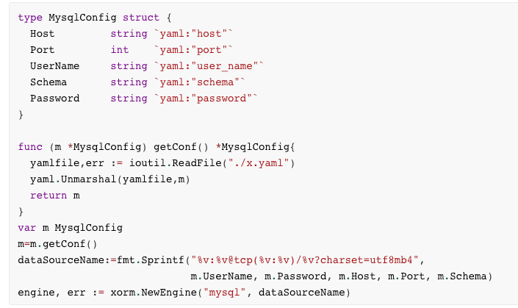
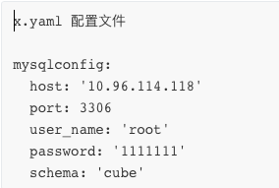
背景介绍--配置概念
01
方式二：逻辑+配置的方式
仅需修改/替换配置
Notes:
方式二：就是逻辑+配置的方式
右边的图是配置文件信息（包括数据库的ip,port等信息），左边的图是代码逻辑，我们从左图可以看出，我们首先读取配置文件的信息，然后使用该信息进行Mysql数据库的连接。
逻辑+配置的方式在应对Mysql数据库的ip,port等信息发生变化的情况时，不需要修改代码，只需要修改或者替换配置文件即可

Slide 6
背景介绍--功能投放平台应用背景
02
应用背景：滴滴国际化面向世界上多个国家、城市、地区
存在：在不同国家、城市、区县、产品线维度下，某一功能对应配置的字段值有所不同。
0 实时计价
1 打表计价
2 乘客一口价，司机实时计价
3 司乘一口价
以计价模块 price_model为例：
99comfort 巴西优享： 实时计价
99Poupa 巴西特价车： 司乘一口价
99Pop 巴西快车： 实时计价
Express 墨西哥快车： 实时计价
DiDi Economy 墨西哥特价车： 司乘一口价
……
1. 不同国家、产品线维度下，price_model的取值 有所不同，但同一取值后续的操作是相同。
2. 若在代码中用if-else判断，则代码过于冗长，且每开一个国家、城市、产品线代码都需要进行修改
Notes:
说完配置的概念，我们再来说下功能投放平台应用背景
滴滴国际化的产品面向世界上多个国家、城市、地区
存在，在不同国家、城市、区县、产品线维度下，某一产品功能对应配置的字段值有所不同的情况
我们以计价模块price_model为例
当其字段值=0，表示实时计价，即常见的平台按照时间，路程等计算价格
当其字段值 =1 时，表示打表计价，即类似出租车一样，进行打表计算价格
当其字段值 =2 时，表示乘客一口价，司机实时计价。即乘客这段行程的花费按照一个事先确定好的固定价格进行收费，司机的实际收入还是按照实时计价
当其字段值 =3 时，司乘一口价，即乘客这段行程的花费是一个事先确定好的固定价格，司机的实际收入也是事先确定好的固定价格
例如巴西优享采用的是实时计价，。。。
从中我们可以看出，不同国家、城市、区县、产品线维度下，price_model的取值可能有所不同，但是同一取值后续的操作确是相同的
面对这种情况，若在代码中用if-else判断，则代码过于冗长，且每开一个国家、城市、产品线代码都需要进行修改

Slide 7
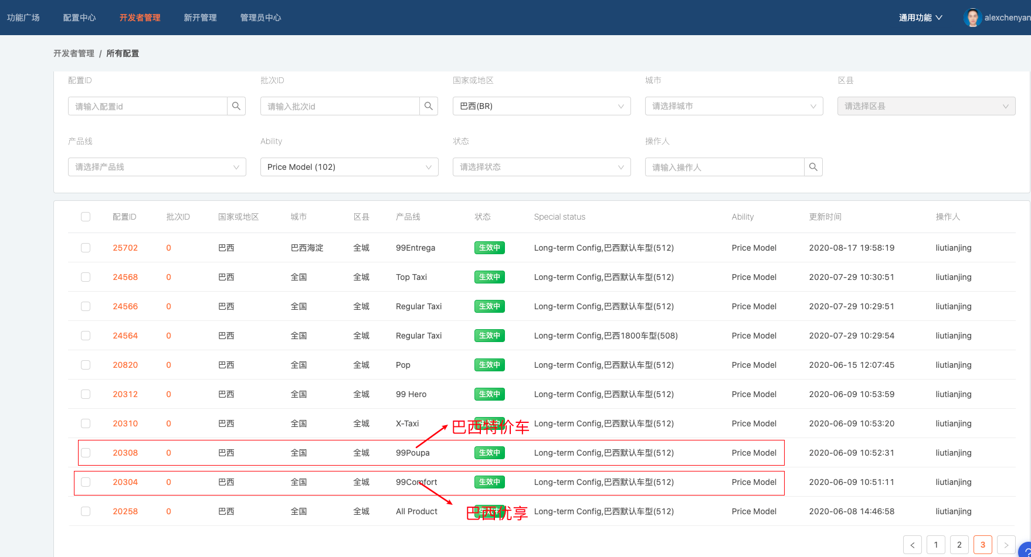
背景介绍—功能投放平台应用背景
02
因此我们提出了功能投放平台(signpost)这个概念：例如以price_model作为一个功能feature/ability，以国家(country_code)、城市(city_id)、区县(county_id)、产品线(product_id)为四个维度，进行配置的差异化
Notes:
因此我们提出了Signpost 功能投放平台这个概念，例如以price_model作为一个功能feature/ability，以国家(country_code)、城市(city_id)、区县(county_id)、产品线(product_id)为四个维度，进行配置的差异化。
如下图所示，巴西全国全城特价车存在一条独立的配置，巴西全国全城优享存在一条独立的配置

Slide 8
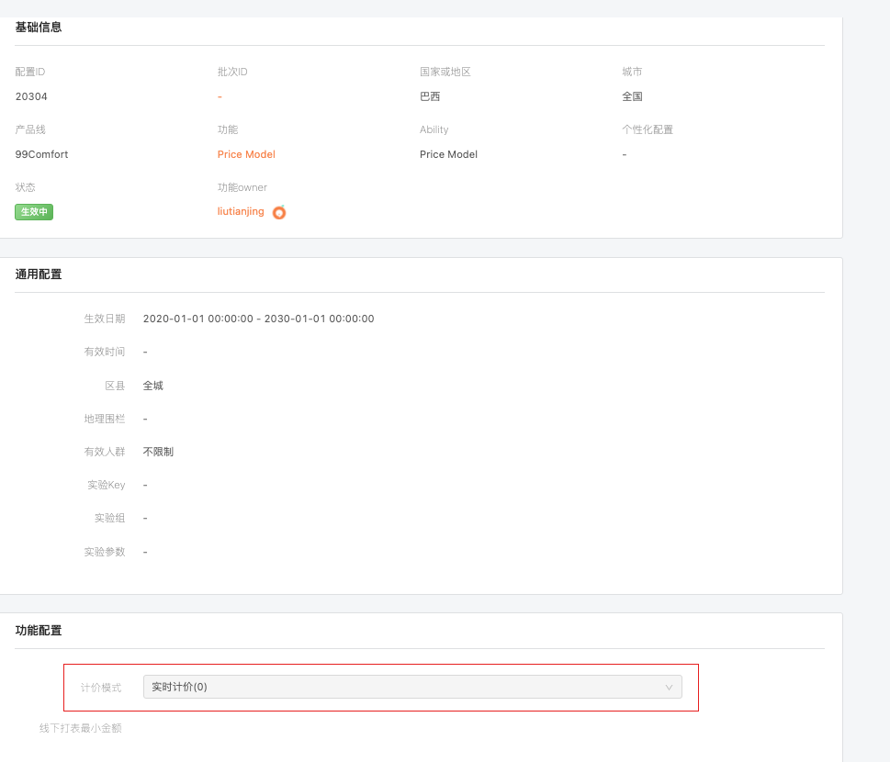
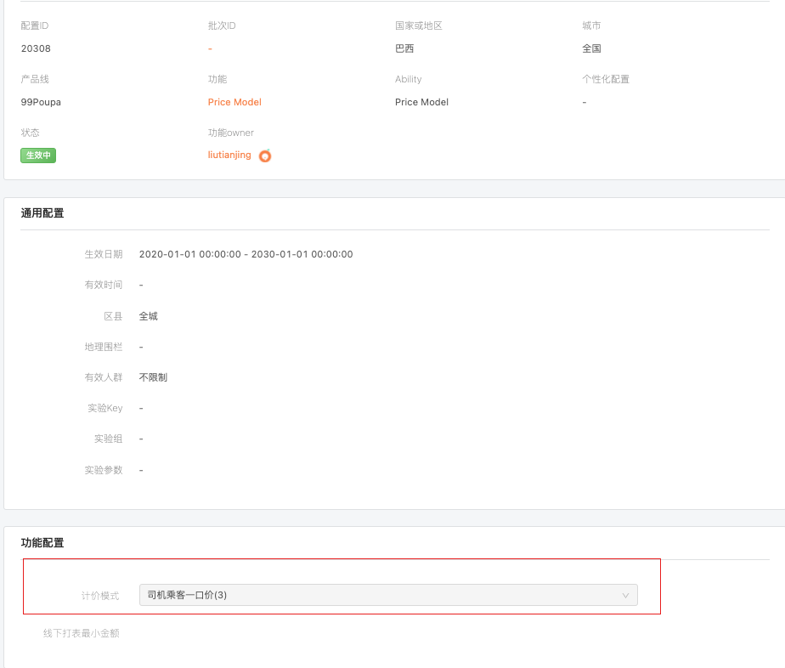
背景介绍—功能投放平台应用背景
02
Notes:
配置的具体内容如图：巴西特价车price_mode采用司乘一口价，巴西优享采用实时计价

Slide 9
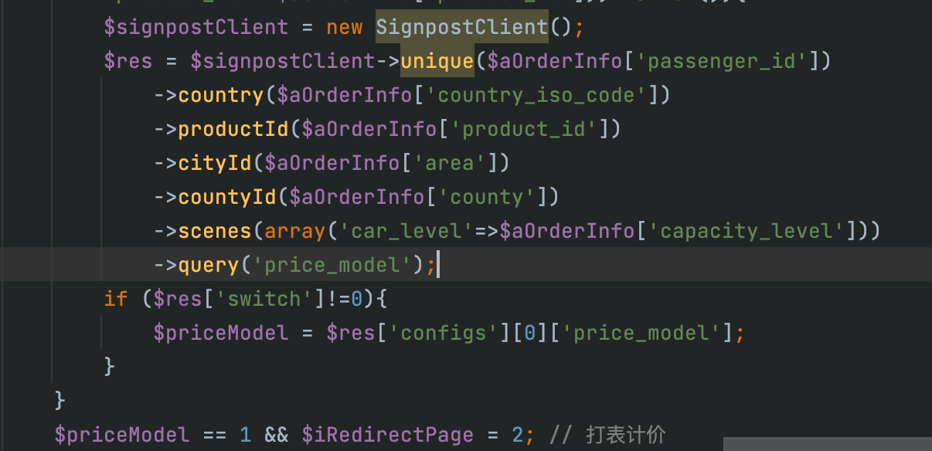
背景介绍—功能投放平台应用背景
02
d-deal模块的dEndChargej接口，根据判断 price_model==1,是否跳转到打表计价页面
Notes:
配置的实际使用如下图所示，以d-deal模块（网约车司机侧交易模块）的dEndCharge接口（结束计费接口）为例，调用signpost-sdk的query接口, 入参为passageer_id，国家、城市、区县、产品线，featurekey，拿到相应维度price_model模块的配置，然后根据price_model是否等于1，判断是否跳转到打表计价页面

Slide 10
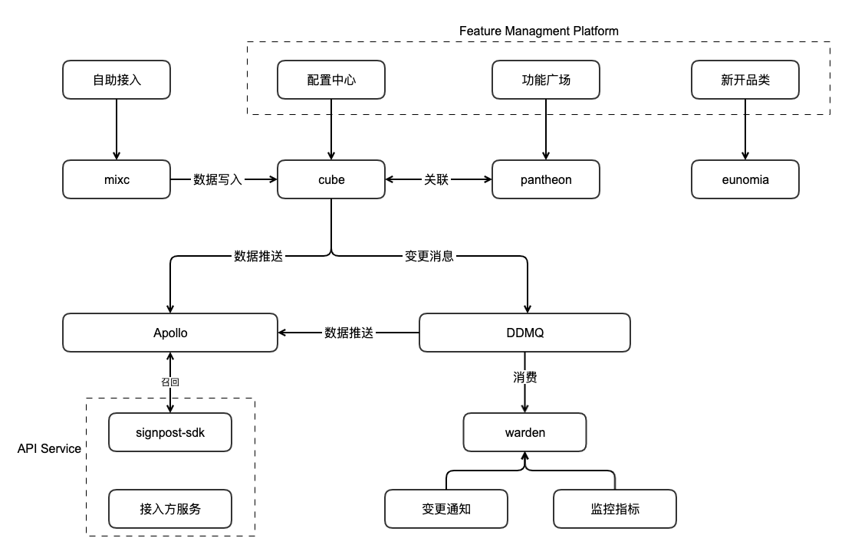
03
背景介绍—功能投放平台架构
mixc：Feature自助接入
cube：展示配置，新建配置
pantheon：展示已接入的功能
eunomia：开品流程检测
warden：投放保障
Apollo：配置文件推送
DDMQ：消息变更通知
外部模块
Notes:
我们再来简单说下功能投放平台架构
功能投放平台主要有：mixc，cube，pantheon, eunomia（优诺米亚）四部分组成，mixc主要是Feature的创建，cube主要是展示配置和新建配置，pantheon主要是category的创建与展示（category为多个feature的集合），eunomia主要是开品流程的检测
投放平台使用apollo作为配置下发的通道，使用ddmq进行配置变更的管理
业务方也就是RD通过signpost-sdk拿到配置

Slide 11
Signpost
配置生效方式
主流程步骤
主要接口
2
Notes:
接着再来详细介绍下我们的功能投放平台
我将会从配置生效方式、主流程步骤、主要接口三个方面进行介绍

Slide 12
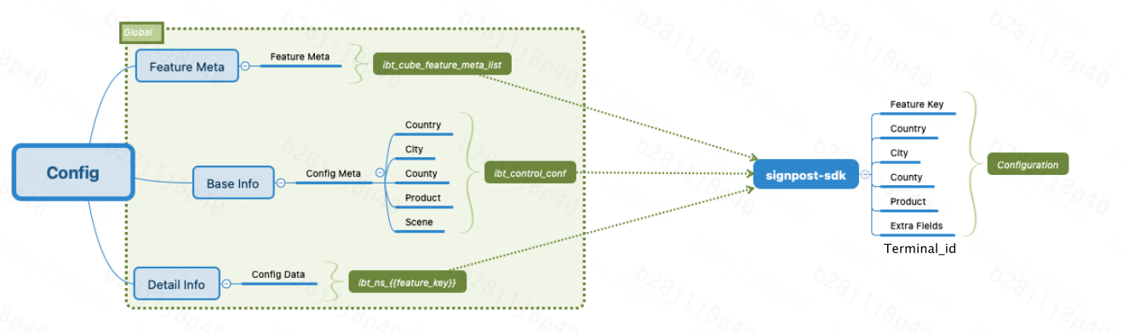
Signpost—配置生效方式
01
一条配置包含三块信息
这三块信息会分别写入到apollo三个Apollo Service中，下发到业务方机器中，供signpost-sdk使用。根据业务方输入的国家、城市、区县、产品线、端id、(场景化/多details参数)，给出相应的配置
Feature_Meta： feature的控制信息
Config_Meta： 配置的控制信息
Config_Detail： 实际配置信息
Notes:
一条配置主要包含三块信息：Feature_Meta： feature的控制信息；Config_Meta： 配置的控制信息；lConfig_Detail： 实际配置信息
一个feature仅有一个featureMeta，存储在ibt_cube_feature_meta_list目录下，主要是对feature的一个描述，例如feaureName,最后修改时间，对应的config_meta的存储目录等信息
每一个确定的四个维度的组合对应一个Config_Meta，存储相应的实验配置、短期配置、长期配置的文件名，生效时间、多detail的key(extraConditions)
这三块信息会分别写入到apollo三个Apollo Service中，下发到业务方机器中，供signpost-sdk使用。根据业务方输入的国家、城市、区县、产品线、端id、(场景化/多details参数)，给出相应的配置。具体的signpst-sdk的使用会在后面进行介绍

Slide 13
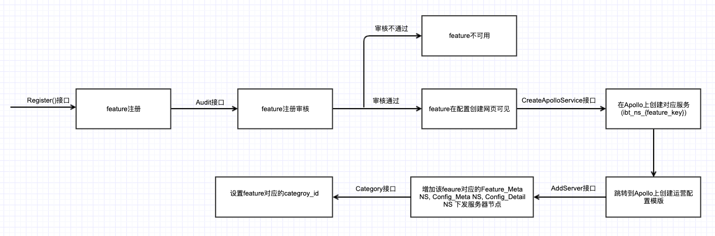
Signpost—主流程步骤
02
目前，feature创建和config创建还分别在两个网页上，但最近在进行合并
http://10.96.114.118/feature/query feature创建 (signpst-console)
https://signpost.intra.didiglobal.com config创建 (signpost)
仅支持测试环境
图 Feature创建(mixc)主流程
Notes:
feature创建
register接口，只是将featureMeta信息存储到cube的Feature_meta数据表中,并推送到Apollo 中的ibt_cube_feature_meta_list目录下
Audit接口：将feature_meta表中的status字段由feature开始接入=> feature接入完成，FeatureVisible字段（feature是否可见）由不可见转换为可见
CreateApolloService接口：在apollo上创建ibt_ns_{feature_key}service
跳转到apollo上创建运营配置模版，因为实际配置的创建是基于模版的
AddService接口：增加Feature_meta NS, Config_Meta NS，Config_detail NS 下发的服务器节点(仅能在测试环境使用，正式环境需要登陆Apollo去增加下发的机器节点)
Category接口：设置feature对应的catergroy信息， 默认不设置时，category_id=0表示该feature是非交付的feature （在开发者管理中显示） 当category_id>0时表示该feature为交付的feature（在配置中心中显示），配置中心的feature与功能广场相关联,一对多关系（一个category对应多个feature）

Slide 14
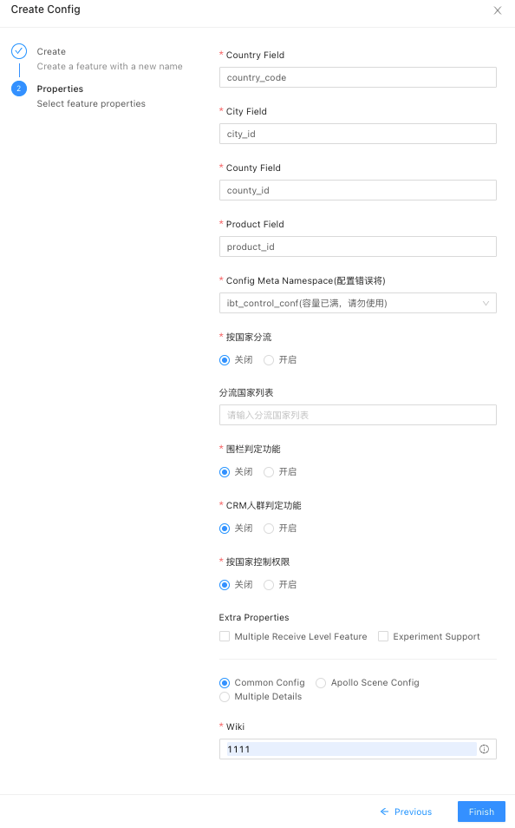
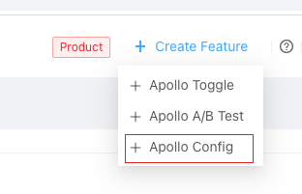
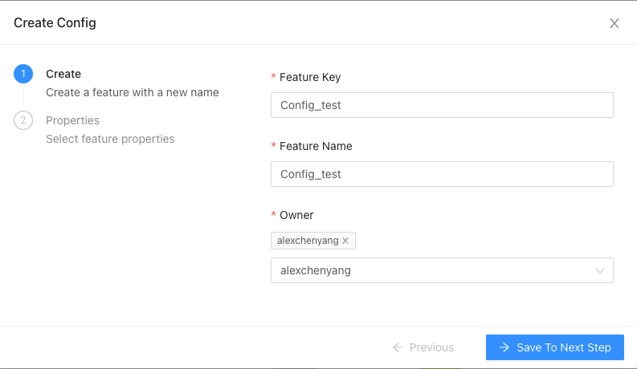
Signpost—主要接口：Register
03

Slide 15
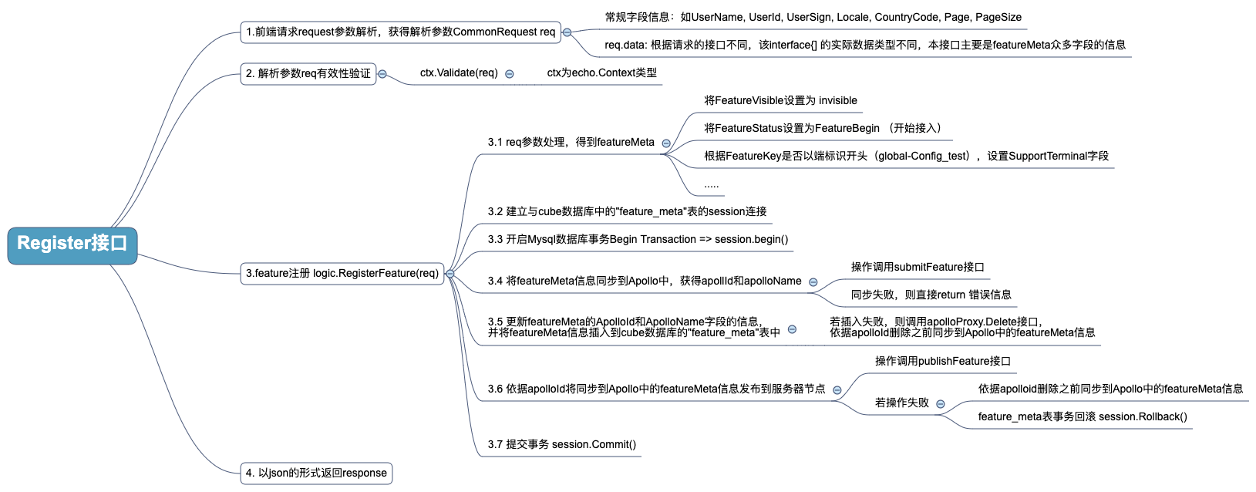
Signpost—主要接口：Register
03
作用：RD注册feature
Notes:
Register接口：
"gopkg.in/go-playground/validator.v9"
validator_v9.New()
只是ctx.Validate(req) 调用的是这个包中的检验方法
submitFeature, publishFeature, CreateService 调用的都是 apolloProxy.Post(constants.ApolloRequestTypeConfig, path, nil, body)这个方法
只不过path不一样（同步apollo信息，下发配置，创建apollo服务），body内容不一样

Slide 16
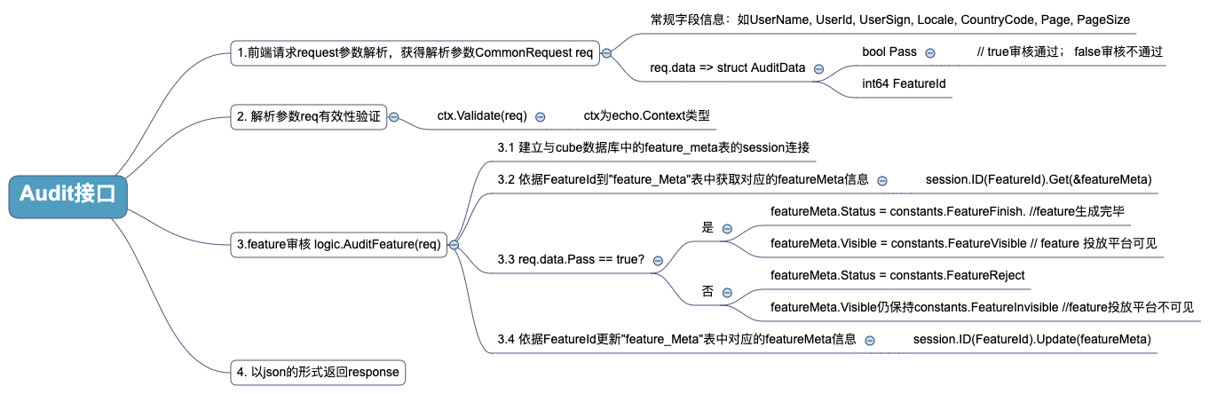
Signpost—主要接口：Audit
03
作用：对RD注册的feature进行审核

Slide 17
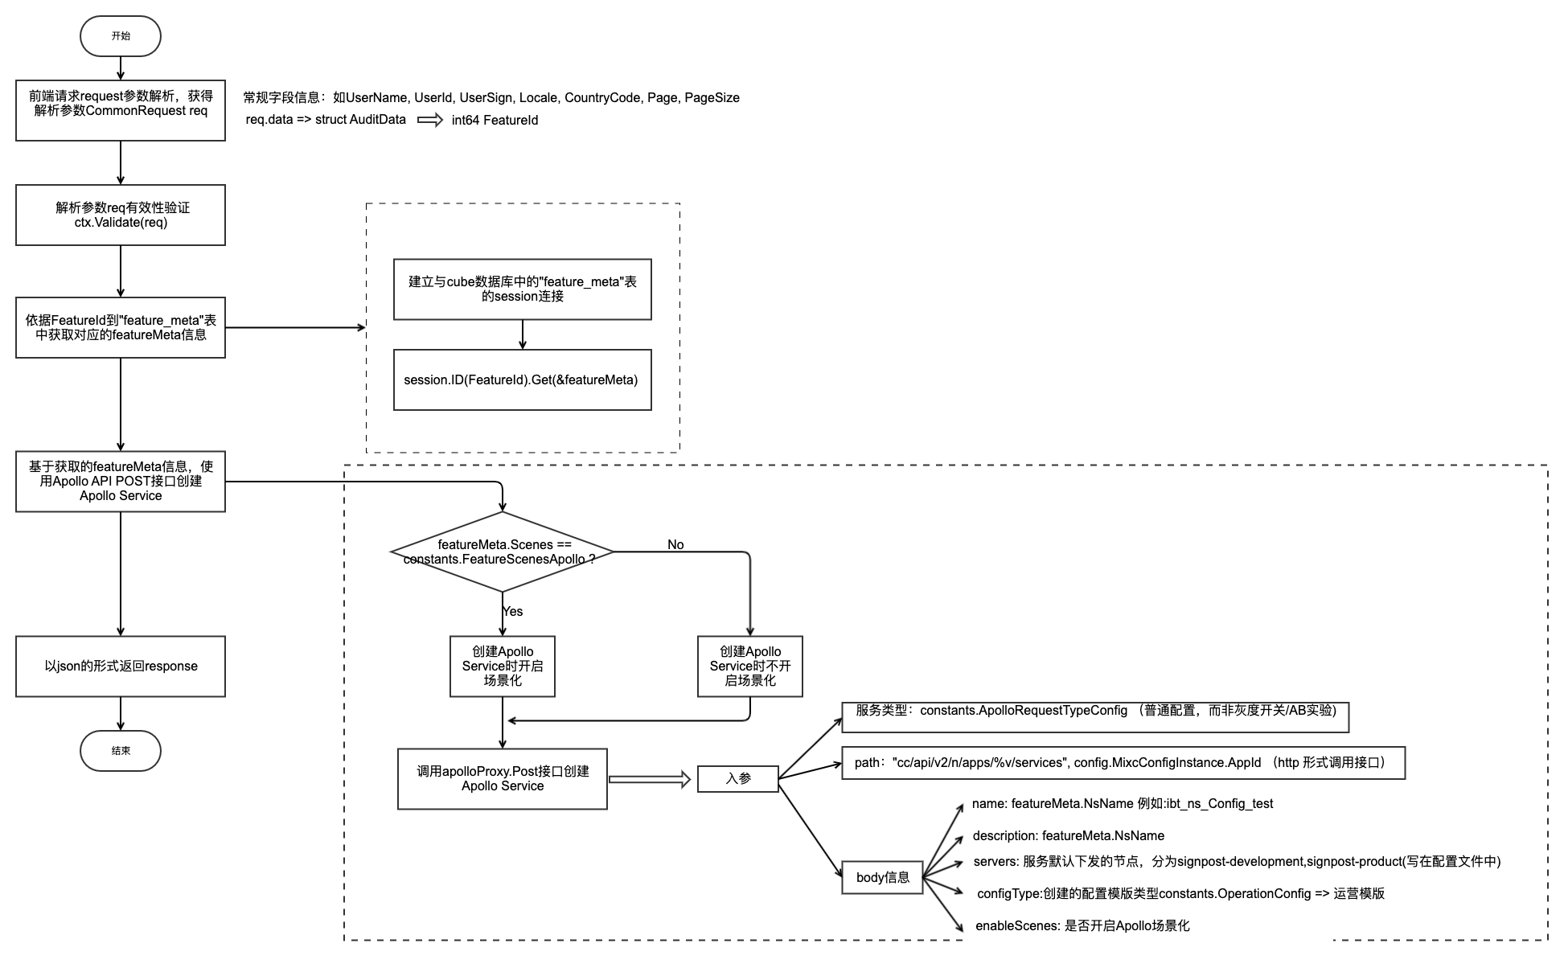
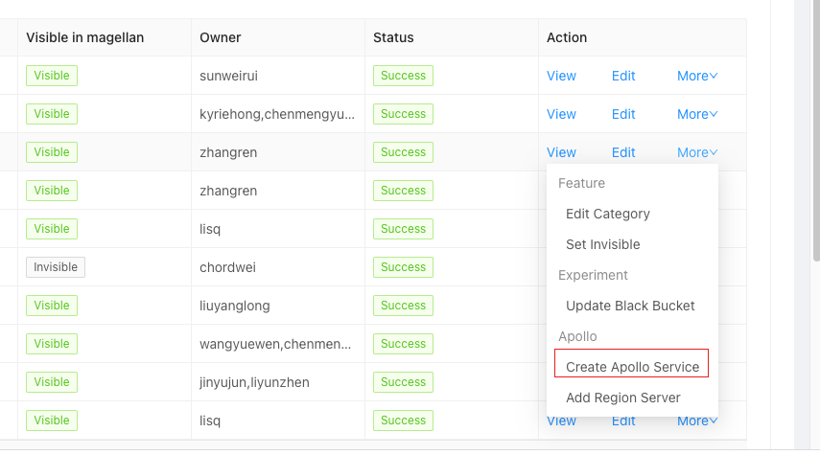
Signpost—主要接口：CreateApolloService
03
作用：在Apollo上创建ibt_ns_{featureKey}服务
Notes:
之后调用Apollo 提交配置和下发配置接口，也是如此，只不过url和body信息有所区别

Slide 18
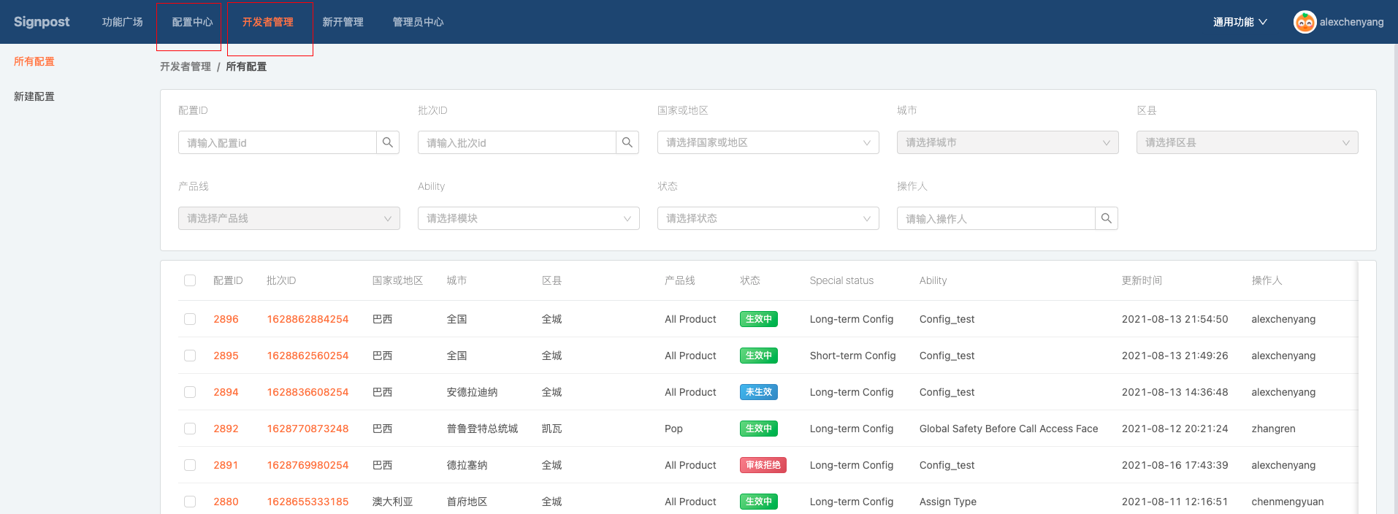
Signpost—主要接口：Category接口
03
配置中心： 交付类功能 (feature.CategoryId>0)
开发者管理： 非交付类功能 (feature.CategoryId=0)
与功能广场存在多对一关系：多个交付类feature对应功能广场中的一个category
注：创建feature后未调用Category接口修改featue对应的category信息，则feature.CategoryId默认为0
Notes:
配置中心和开发者管理两个界面十分相似，区别就在于两者显示的featue类型不同，配置中心显示的是交付类功能，开发者管理显示的是非交付类功能。
交付类功能与功能广场存在多对一对关系，多个交付类feature对应功能广场中的一个category

Slide 19
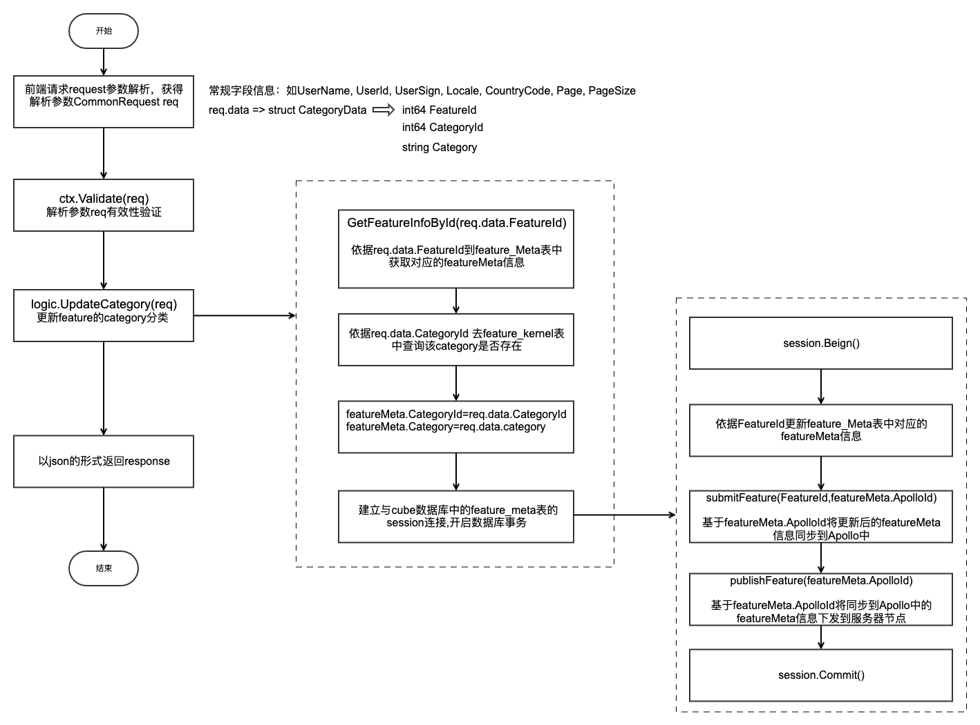
Signpost—主要接口：Category接口
03
Notes:
UpdateCategory(req) 更新feature的catergory分类
FeatureMeta中有一个category_id字段，用来表示该feature所属的category, 我们调用category接口，就是为了修改该featureMeta的category_id字段，将修改后的FeatureMeta信息同步到cube数据库的"feature_meta"表中，同时到Apollo中，并下发到服务器节点上
我们再来看下这个具体是如何实现的

Slide 20
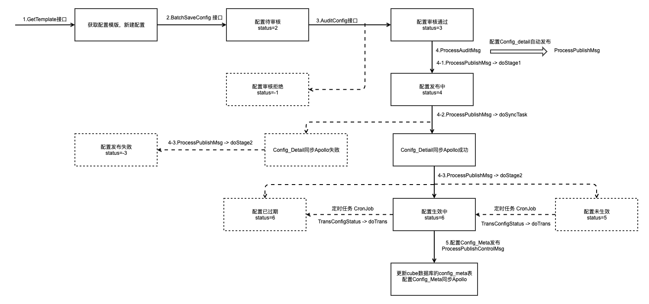
Signpost—主流程步骤
02
startTime
endTime
图 config创建(cube)主流程
Notes:
先看主要流程，即实线部分
1 GetTemplate接口通过template_id从apollo上获取模版信息
2 BatchSaveConfig 批量保存配置，因为我们的新建配置页面的城市、产品线维度可以多选
3 AuditConfig接口：管理员审核该配置是否通过
Config_detail信息自动发布：
doStage1:先讲City_config和city_config_detail中的status改为发布中
将config_detail同步到apollo中
doStage2：将city_confiig和city_config_detail中的status改为生效中/未生效/过期
因为我们新建配置时会设置配置的作用时间，即配置开始生效时间和结束生效时间
从而会划分短期配置和长期配置（长期配置以结束生效时间为2030-12-31为判断条件）
Config_meta信息发布：
再看看分支流程，虚线部分

Slide 21
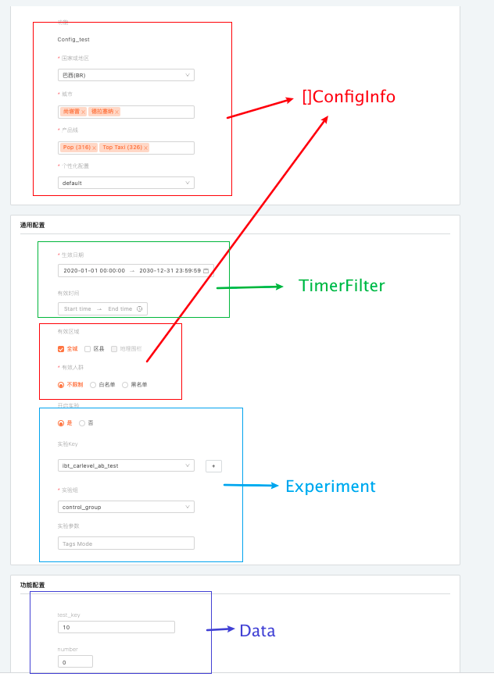
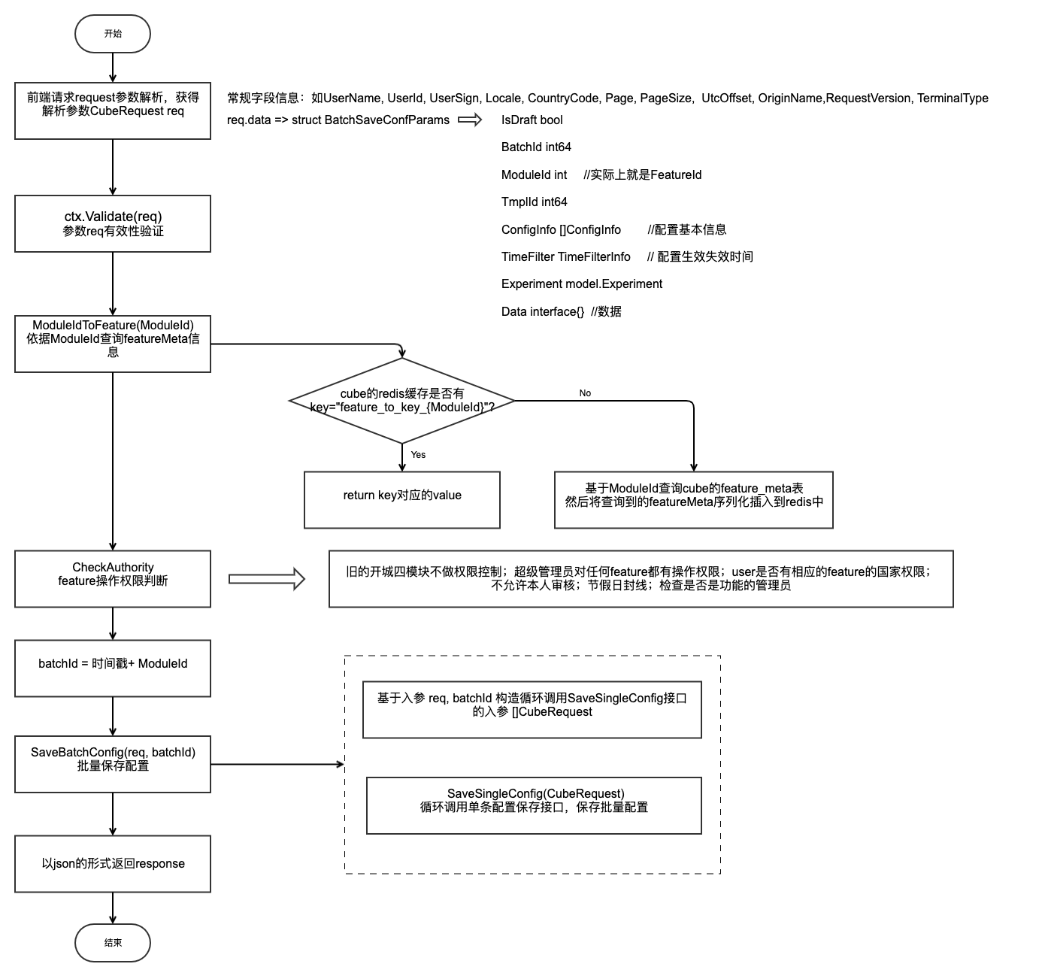
Signpost—主要接口:BatchSaveConfig
03

Slide 22
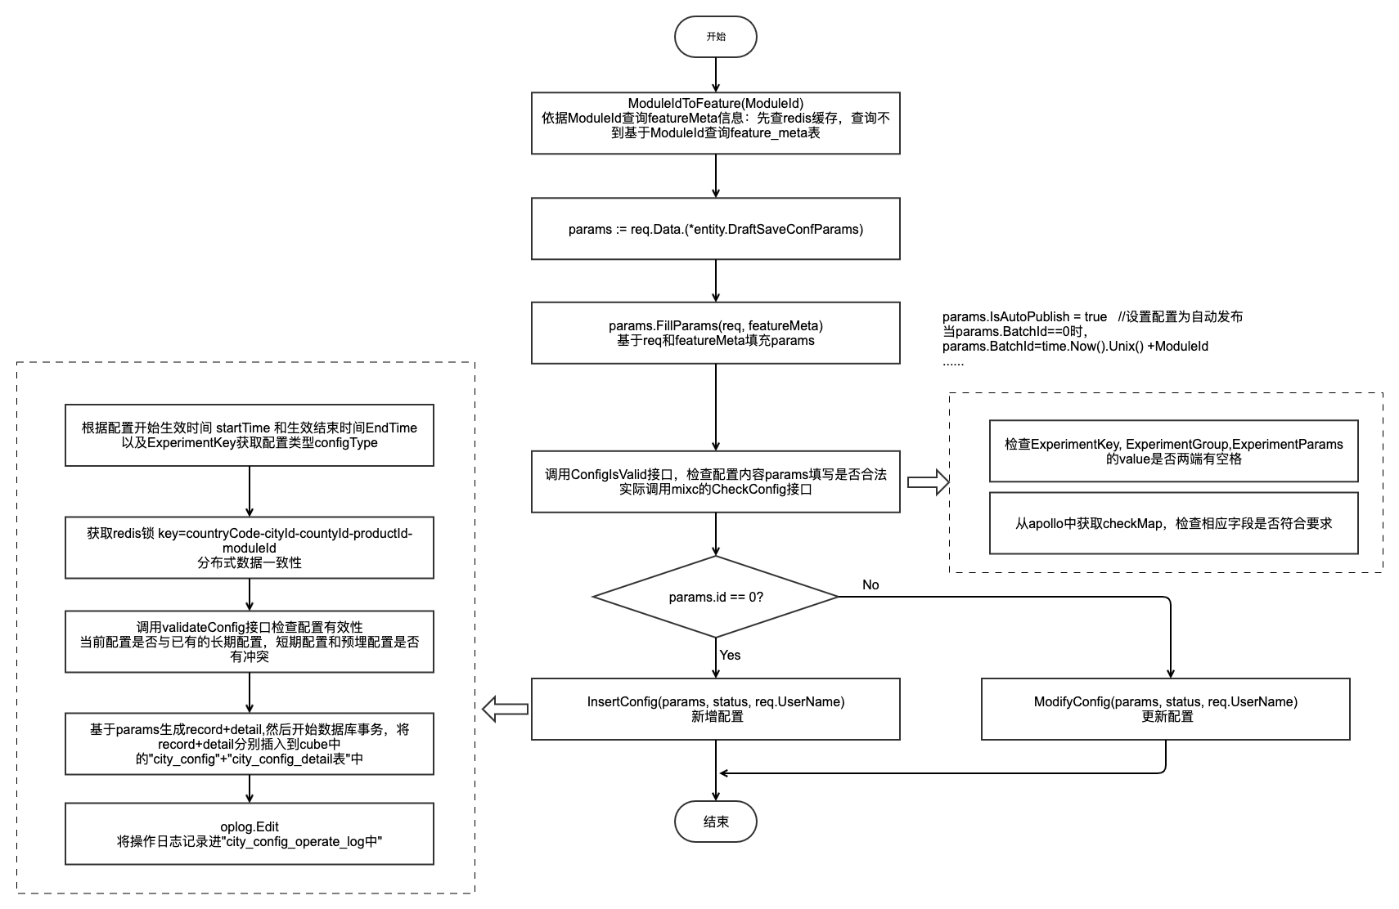
Signpost—主要接口:SaveSingleConfig
03
Notes:
短期配置冲突：配置生效和失效时间有交叉
实验配置冲突：ExperimentKey相同，且ExperimentGroup相同
长期配置冲突：同一维度长期配置只允许存在一条

Slide 23
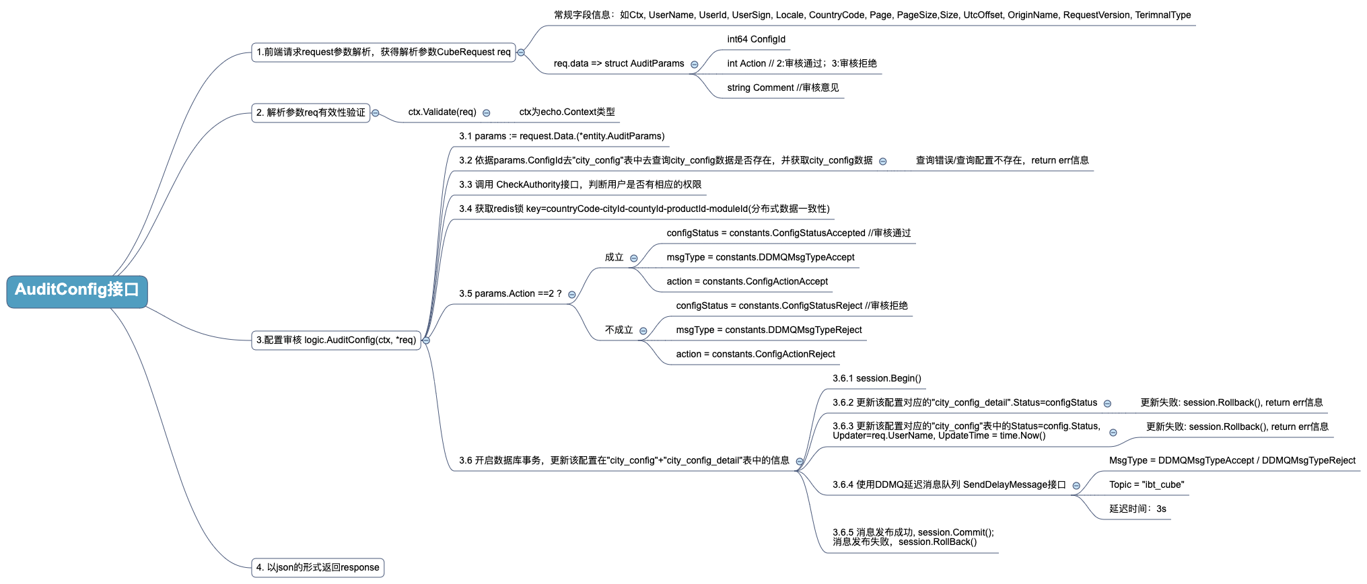
Signpost—主要接口: AuditConfig接口
03
作用：审核创建的配置，并自动发布
Notes:
CheckAuthority接口之前有描述，再次就不再赘述

Slide 24
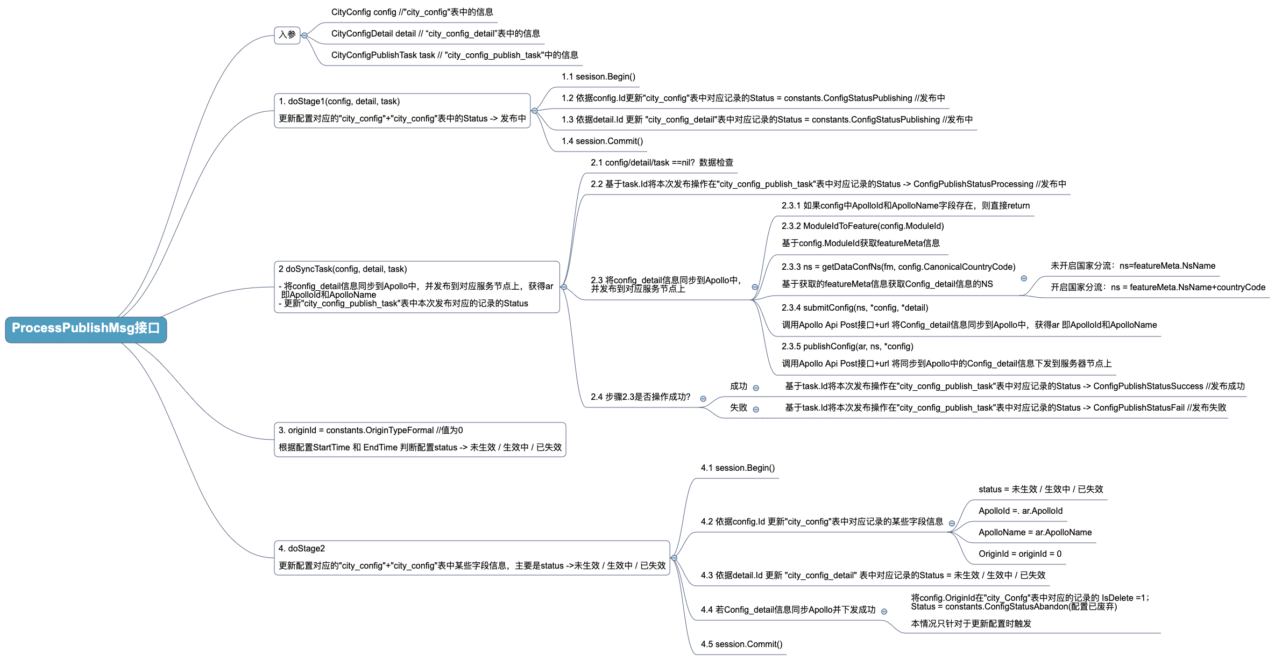
Signpost—主要接口: ProcessPublishMsg接口
03
作用：配置Config_detail信息同Apollo同步、下发； 并更改配置的状态为：未生效 / 生效中 / 已失效

Slide 25
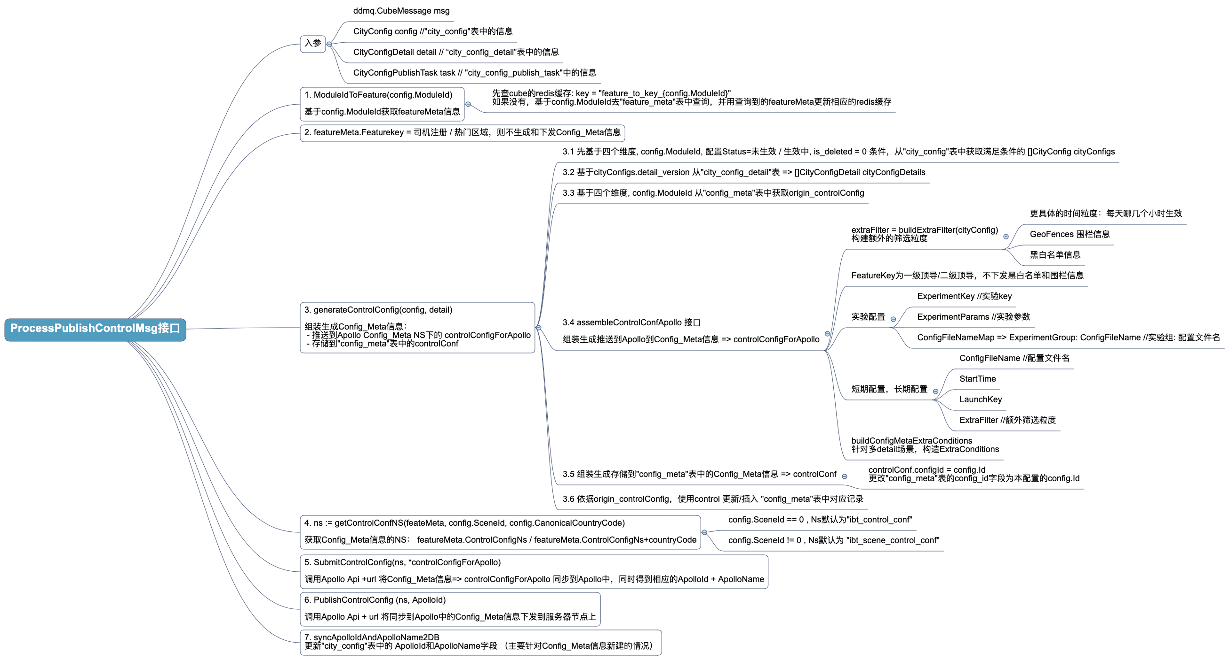
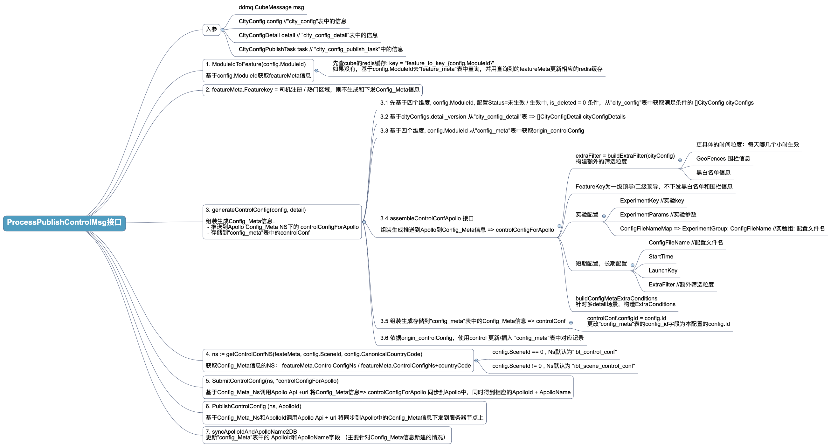
Signpost—主要接口: ProcessPublishControlMsg接口
03
作用：Config_Meta 信息 Apollo 同步、下发； ”config_meta”表对应记录更新

Slide 26
Signpost-Sdk
使用方式
使用案例
query接口
配置回退逻辑
3

Slide 27
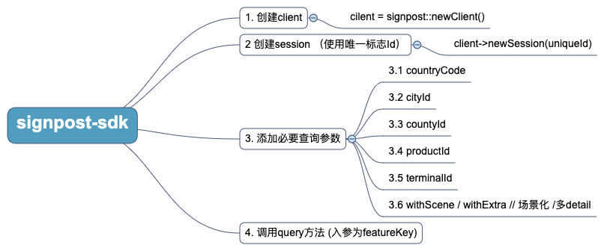
Signpost-sdk-- 使用方式
01
Client和Session都是非多线程安全 建议：Client为一个单例，每个线程基于Client新建一个Session
uniqueId: uid, pid, driverId, phone, deviceid, orderid等，选取要依据apollo实验人群规则

Slide 28
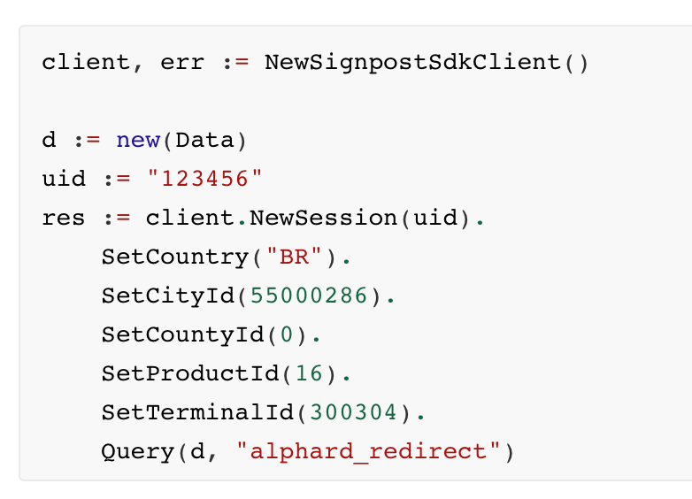
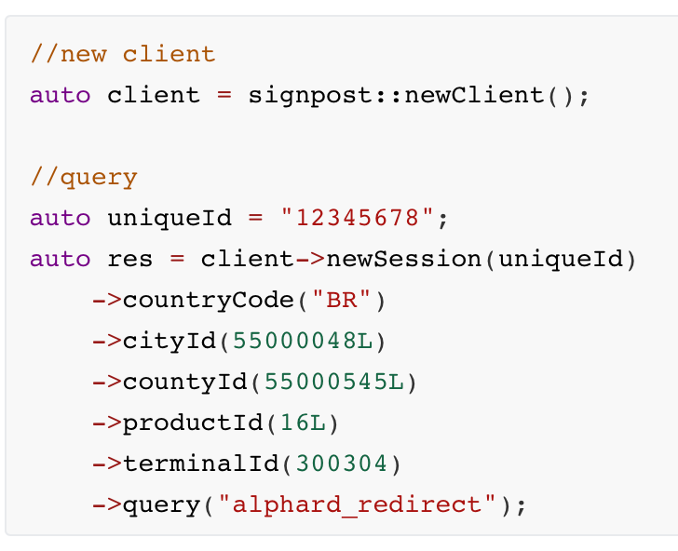
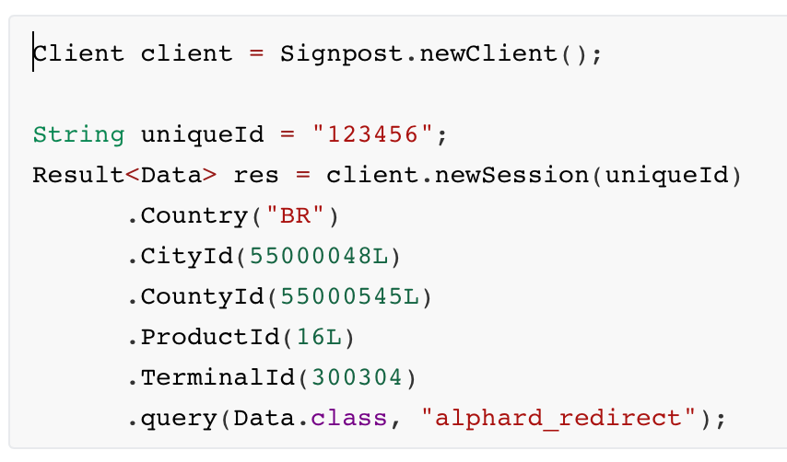
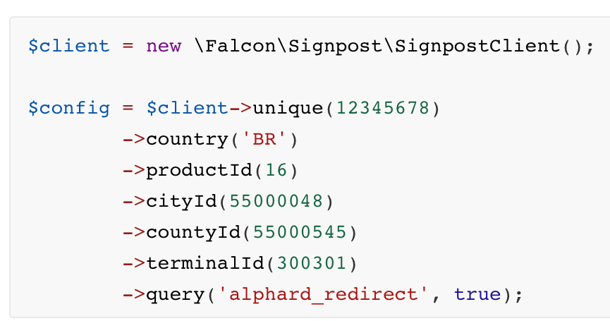
Signpost-sdk-- 使用案例
02
C++
Go
Jave
Php

Slide 29
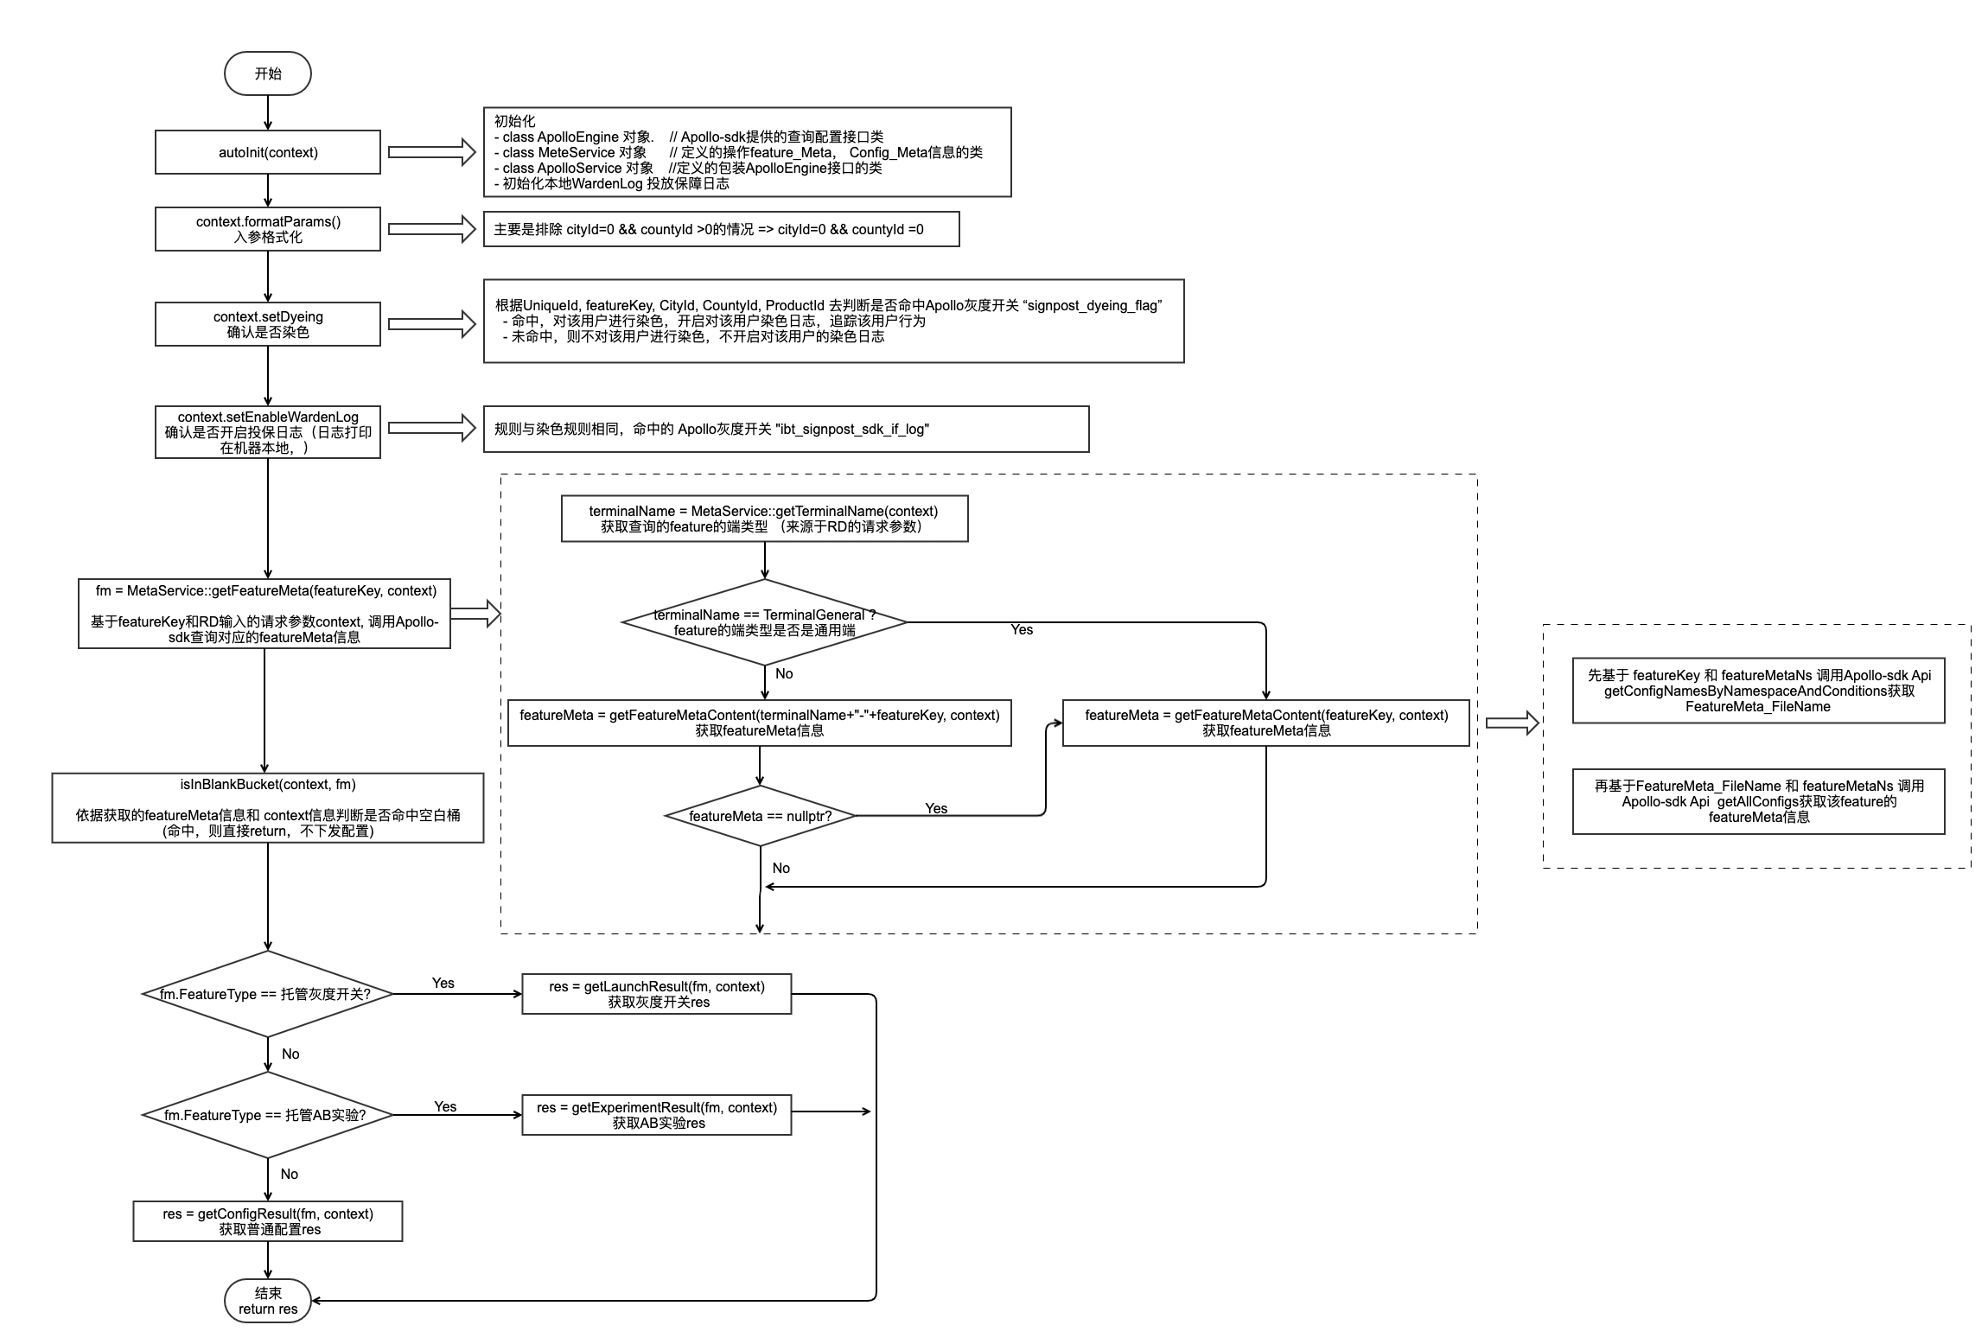
Signpost-sdk—query接口
03

Slide 30
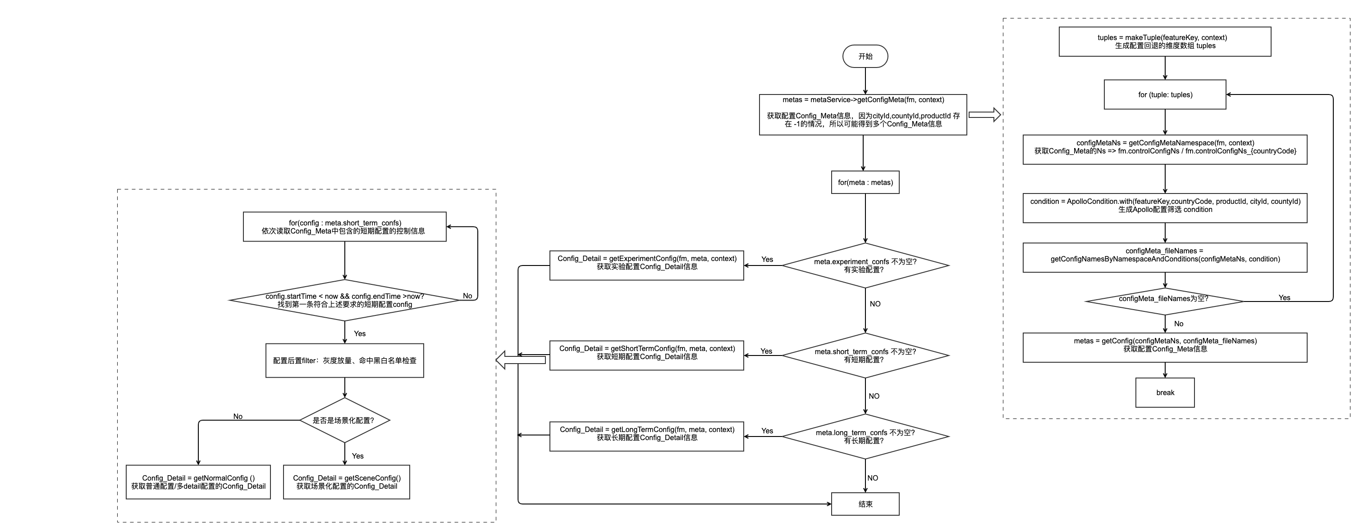
Signpost-sdk– getConfigResult接口
02

Slide 31
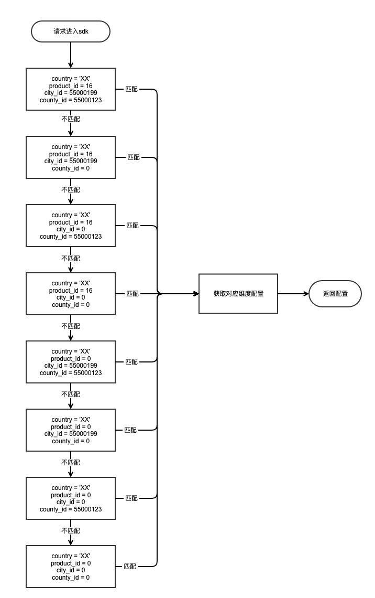
Signpost-sdk—配置回退逻辑
04
四个维度的优先级：
country > product_id > city_id > county_id
配置优先级：
实验配置 > 短期配置 > 长期配置

Slide 32
业务思考
4

Slide 33
业务思考：feature 与 Category
01
Feature与Categroy的映射关系：
Feature -> Category : 一对一
Category -> Feature : 一对多
目前实现： Feature.Category_id字段
问题：极有可能出现一个Feature对应多个Category的需求
解决办法：int Category_id ==> bool isDeliverCategory //是否是交付类型的feature
[]int Category_id. // 交付类型的feature对应的多个Category
可能存在的风险：
不同PM修改不同的Category
不同Category存在同一Feature
同一Feature相互修改导致冲突
Notes:
一旦修改，原有的许多接口的逻辑都要进行修改

Slide 34
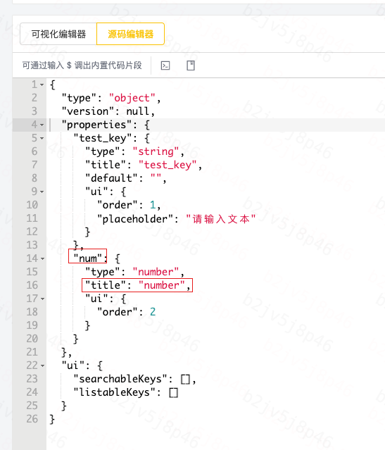
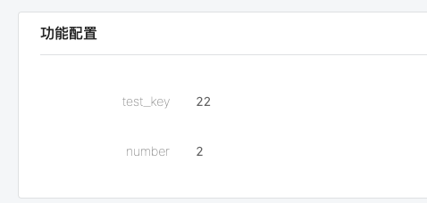
业务思考：配置json源码显示
02
test_key, number是key的标题
问题：
不知道实际配置中key名
不知道key类型(string /…)
思考：是不是可以像Apollo一样，以json形式展示配置

Slide 35
业务思考：开发和生产环境权限申请
03
目前：开发和生产环境：
Feature的创建，需要申请权限
Apollo上Feature的运营配置模版的创建，需要申请权限
每一条配置的创建、发布、更新，需要申请权限
……
思考：生产环境权限申请流程不变，开发环境权限申请流程简化
目的：方便用户在开发环境熟悉我们投放平台的使用

Slide 36
Notes:
欢迎各位的批评指正

